Slide 1

Proyecto “Tu Rumi”
Capstone
- Joaquín Rodríguez
- Juan Badilla
Aldo Alberto Martínez

Slide 2
Índice
Contexto …………………………………………………………………………………
Corrección …………………………………………………………………………………
Requerimientos …..…………………………………………………………………………
Plan de trabajo ………………………………………………………………………………
Riesgos .………………………………………………………………………………………
Aplicación en tiempo real …………………………………………………………………….
Conclusión …………………………………………………………………………………….

Slide 3
Contexto
Problema:
En las principales ciudades de Chile, los altos precios de arriendo dificultan el acceso a vivienda para jóvenes, estudiantes y profesionales. La única opción viable muchas veces es compartir vivienda, pero el proceso es complejo y poco seguro, ya que la búsqueda se realiza sin filtros de compatibilidad en redes sociales o portales genéricos.
Solución propuesta:
Crear una aplicación similar a Tinder que conecte personas en busca de roommates según su compatibilidad. Habrá dos tipos de usuarios: quienes tienen un departamento y buscan compañero, y quienes necesitan un lugar donde vivir. La app permitirá filtrar por intereses, estilo de vida, presupuesto y preferencias de convivencia, facilitando una búsqueda rápida, segura y con mayor afinidad entre usuarios.

Slide 4
Corrección
A diferencia de la metodología pasada (Scrum) ahora el proyecto trabajará bajo la metodología scrum, la cual se adapta mejor a equipos pequeños y promueve un flujo de trabajo continuo.
El trabajo se gestionará mediante un tablero KanBan en Jira, donde se mostrarán las siguientes etapas:
Por hacer (To Do)
En progreso
Completado
Para efectos de planificación general, el proyecto se estructurará en 5 fases generales dentro de las 18 semanas totales. Estas fases no representan sprints, sino hitos de avance que orientan la evolución del proyecto:
Fase 1: Definición y planificación del proyecto (Semanas 1-3)
Fase 2: Desarrollo de funcionalidades principales (Semanas 4-9)
Fase 3: Desarrollo de funcionalidades complementarias y mejoras (Semanas 10-13)
Fase 4: Pruebas (Semanas 14-15)
Fase 5: Validación final y entrega (Semanas 16-18)

Slide 5
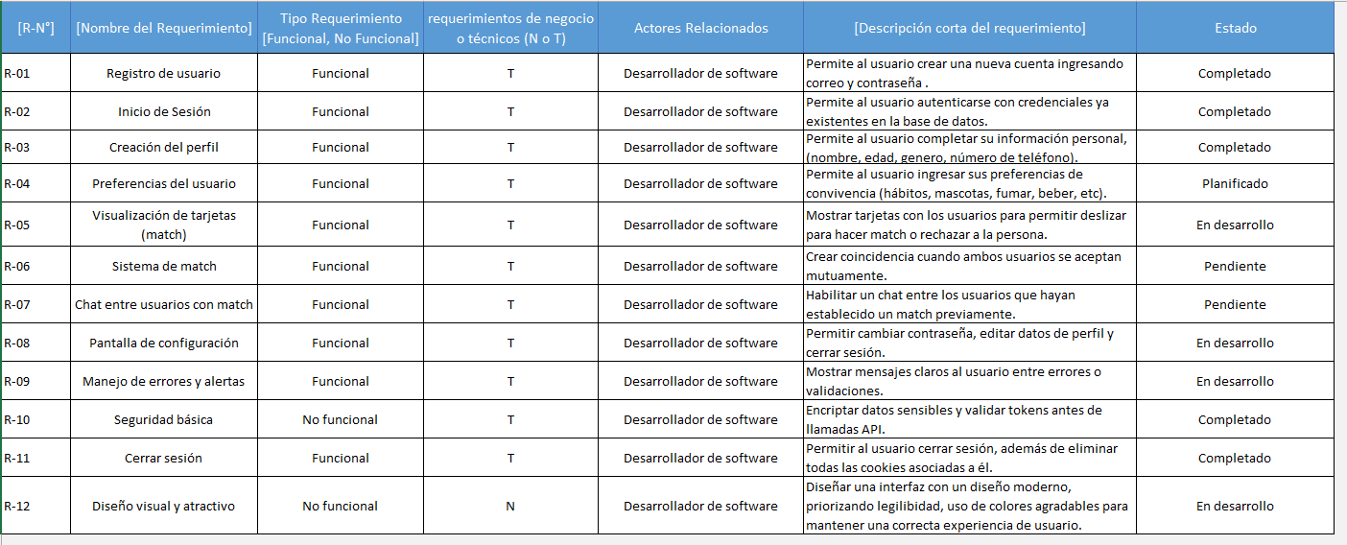
Requerimientos

Slide 6
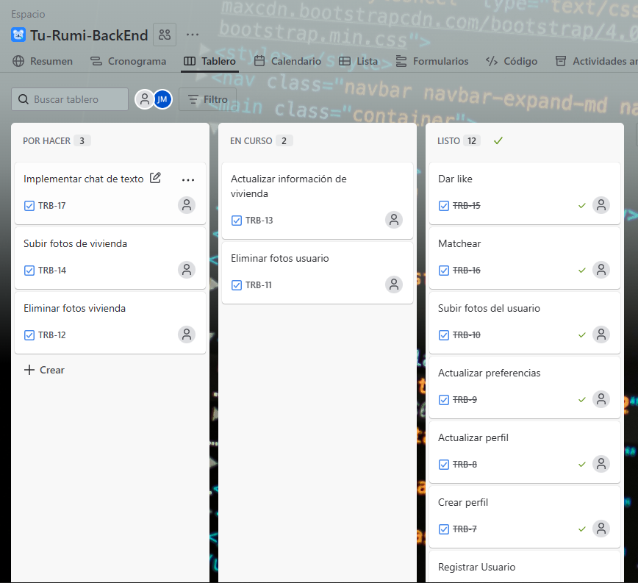
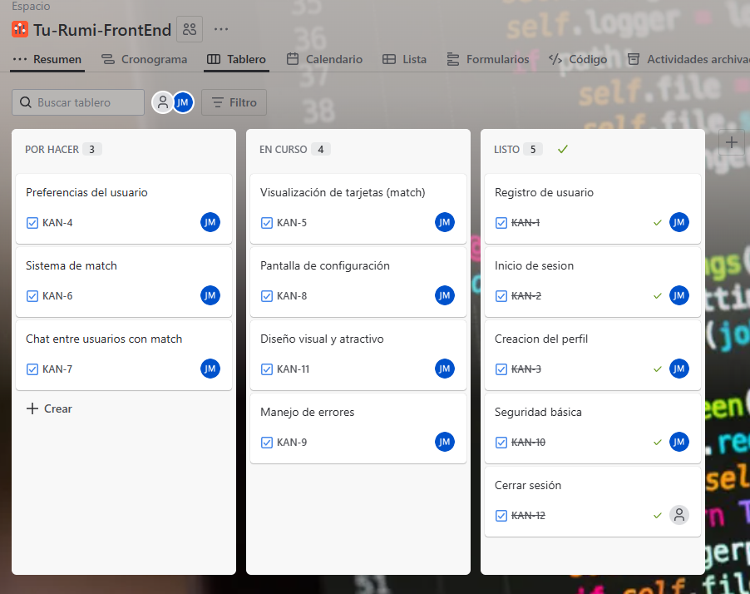
Plan de trabajo

Slide 7
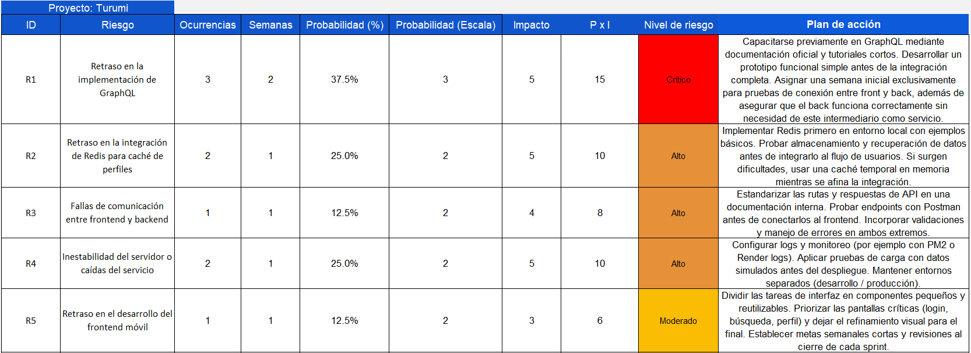
Riesgos

Slide 8
Aplicación en tiempo real

Slide 9
Conclusión
En conclusión, esta segunda entrega del Proyecto APT ha sido un paso importante, ya que pasamos de la etapa de planificación a la puesta en marcha real del proyecto. En esta fase logramos avanzar bastante en el desarrollo, consolidando las decisiones técnicas y aplicando lo aprendido durante la carrera de una forma más práctica. Aunque todavía hay cosas por mejorar, sobre todo en la organización del tiempo y en completar algunas tareas secundarias, el progreso conseguido demuestra un buen ritmo de trabajo y compromiso con los objetivos.

